Slide 1
সকলকে স্বাগতম

Slide 2
শিক্ষক পরিচিতিঃ
মোঃ আবুল হোসাইন
প্রভাষক (সমাজকর্ম)
কুমিল্লা কালেক্টরেট স্কুল ও কলেজ , সদর, কুমিল্লা
ইমেই- hossainbd490@gmail.com

Slide 3
পাঠ পরিচিতি
শ্রেণিঃ একাদশ দ্বাদশ
বিষয়ঃ সমাজকর্ম ১ম পত্র
অধ্যায়ঃ ষষ্ঠ অধ্যায়
সময়ঃ ৪০ মিনিট

Slide 4
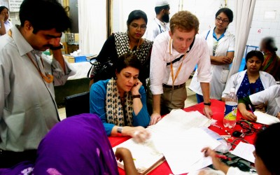
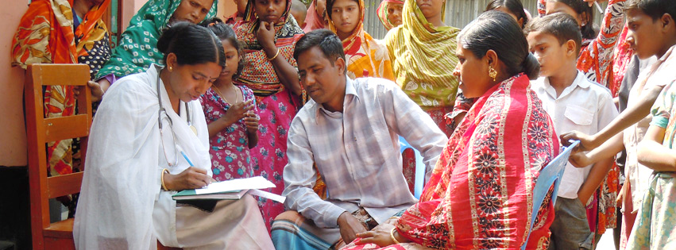
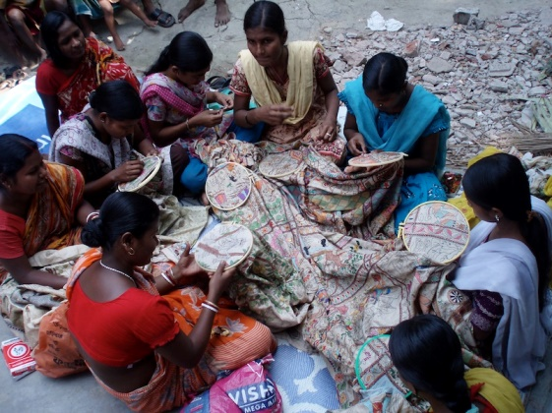
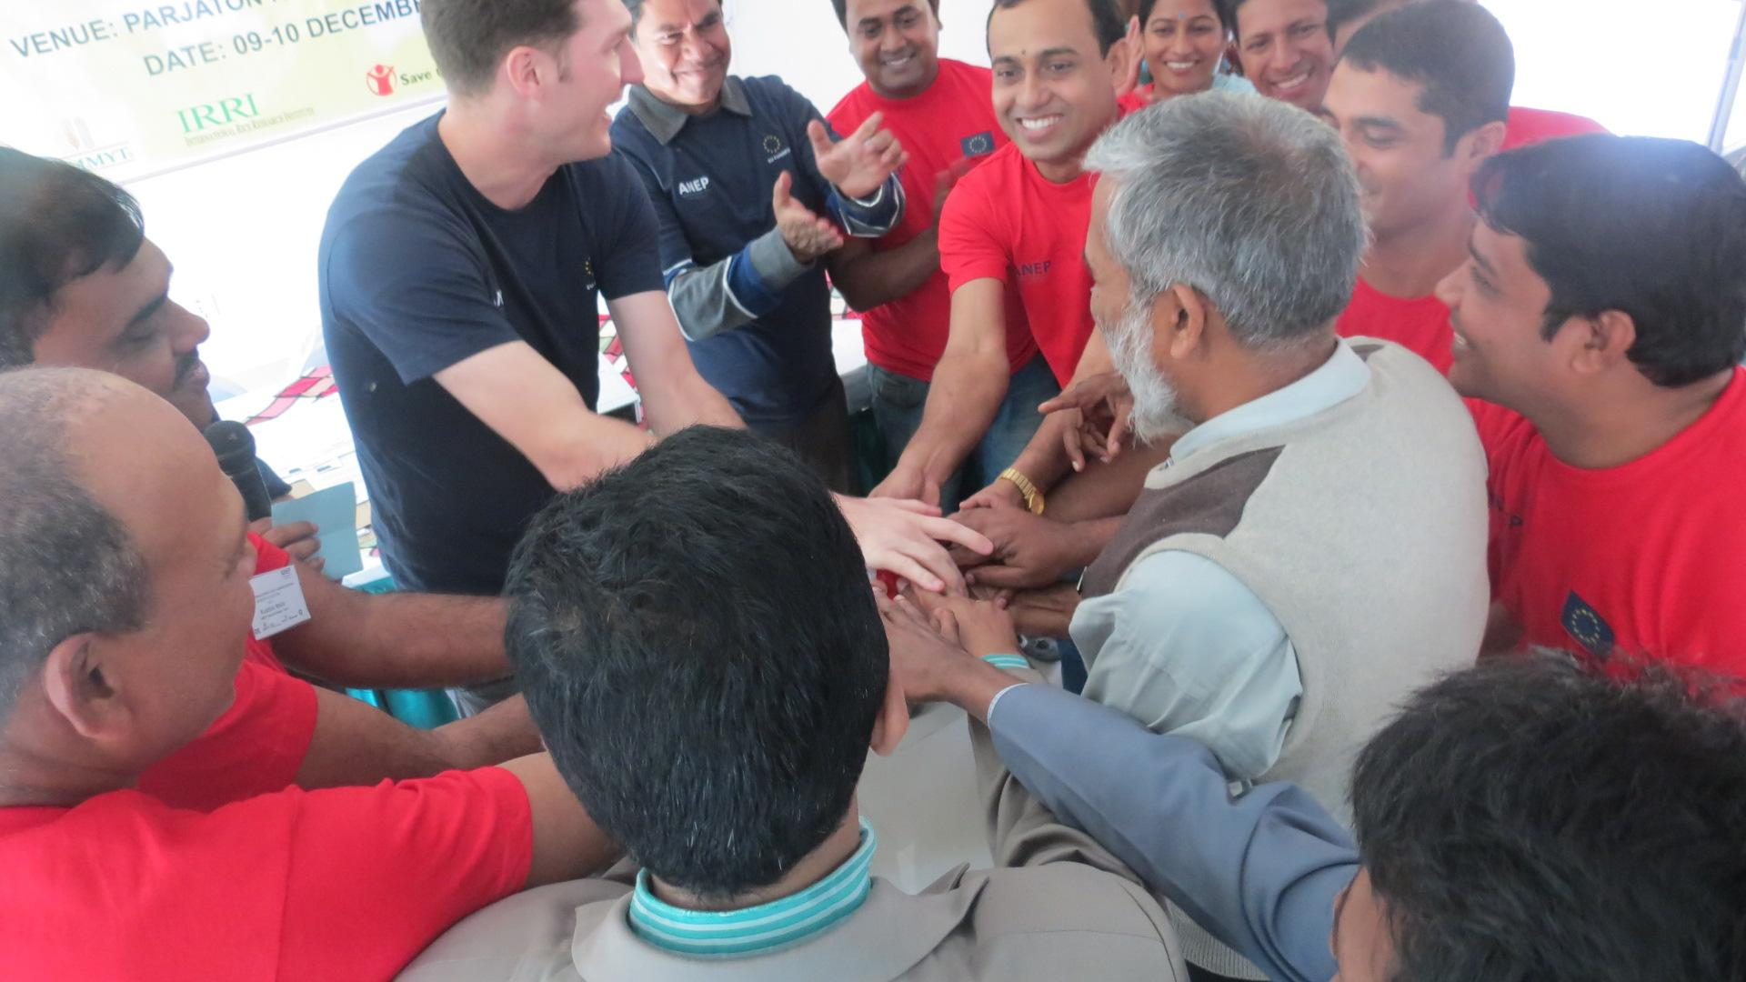
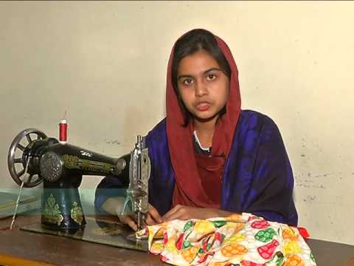

Slide 5
ক
আজকের পাঠঃ
সমাজকর্ম পদ্ধতি

Slide 6
এই পাঠ থেকে শিক্ষার্থীরা ---
ক. সমাজকর্ম পদ্ধতির ধারণা লাভ করতে পারবে। খ. সমাজকর্ম পদ্ধতির ধরন/প্রকারভেদ বলতে পারবে। গ. সমাজকর্ম পদ্ধতির গুরুত্ব জানতে পারবে।

Slide 7
সমাজকর্ম পদ্ধতির ধারণাঃ সমস্যাগ্রস্ত ব্যক্তি, দল ও সমষ্টির সমস্যা সমাধান ও তাদের উন্নয়নের জন্য সমাজকর্মীরা যে সকল সচেতন ও সুপরিকল্পিত উপায় অনুসরণ করে সমাজকর্ম বিষয়ক সুশৃঙ্খল জ্ঞান, উপলব্ধি ও নীতি বাস্তবক্ষেত্রে সফলভাবে প্রয়োগ করে থাকে তাকেই সমাজকর্ম পদ্ধতি বলে।

Slide 8
সমাজকর্ম পদ্ধতির ধরন
সমাজকর্ম পদ্ধতি
মৌলিক পদ্ধতি
সাহায্যকারী পদ্ধতি
ব্যক্তি সমাজকর্ম
ব্যক্তি সমাজকর্ম
দল সমাজকর্ম
দল সমাজকর্ম
সমষ্টি সমাজকর্ম
সমষ্টি সমাজকর্ম
সামাজিক প্রশাসন
সামাজিক গবেষণা
সামাজিক কার্যক্রম
সমষ্টি সংগঠন
সমষ্টি উন্নয়ন

Slide 9
মূল্যায়নঃ ১. সমাজকর্মের সকল মৌলিক পদ্ধতিতে কয়টি ধাপ বিদ্যমান? ক. ২ টি খ. ৩ টি গ. ৪ টি ঘ. ৫ টি
২. যেকোনো কাজ সুশৃঙ্খলভাবে সম্পাদনের উপায় হল? ক. আইন খ. পদ্ধতি গ. নীতি ঘ. পরিকল্পনা

Slide 10
বাড়ির কাজঃ
সামাজকর্ম পদ্ধতির ধরনগুলোর একটি তালিকা তৈরি কর।

Slide 11
সবাইকে ধন্যবাদ

